Slide 1
blok 2 les 1: de doelenkaart

Slide 2
U leert deze les:
Waarom kinderen een doelenkaart krijgen
Begrijpen wat er op de doelenkaart staat

Slide 3
de doelenkaart

Slide 4
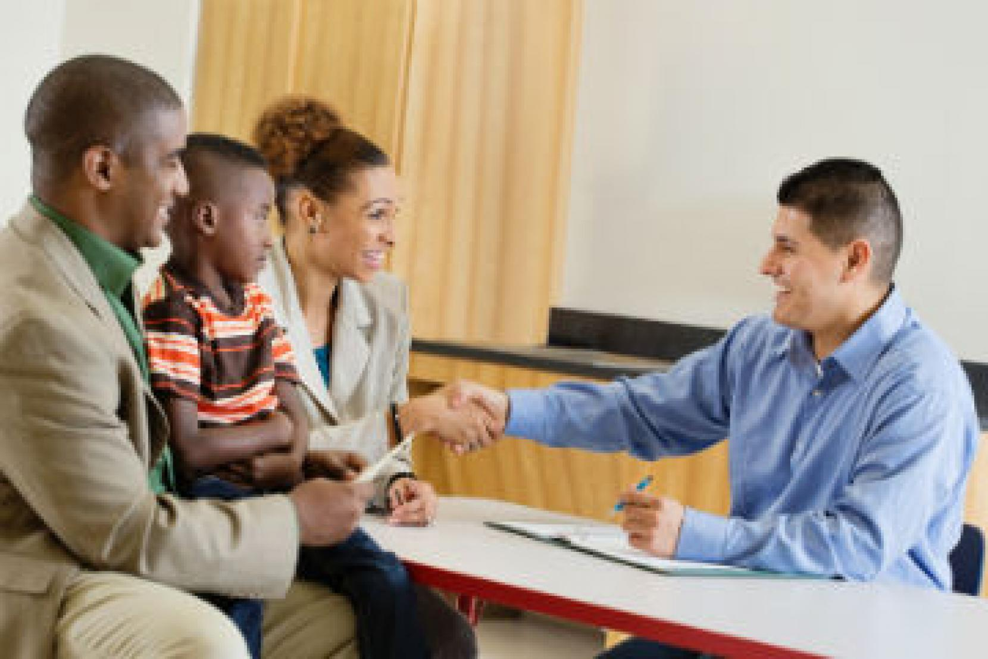
het doelengesprek

Slide 5
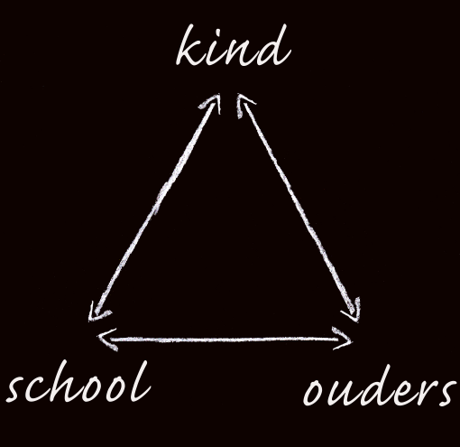
De doelenkaart
3 keer per jaar is er een doelengesprek op school
het doelengesprek is met de juf van uw kind
op de doelenkaart staat hoe het gaat met uw kind op school

Slide 6
Stap voor Stap
we gaan nu samen met u de doelenkaart bekijken
bij elk onderdeel volgt een stukje uitleg

Slide 7
Het voorblad
Dit is de voorkant
Hier staat de naam van uw kind
Vb. Naam : Mustafa

Slide 8
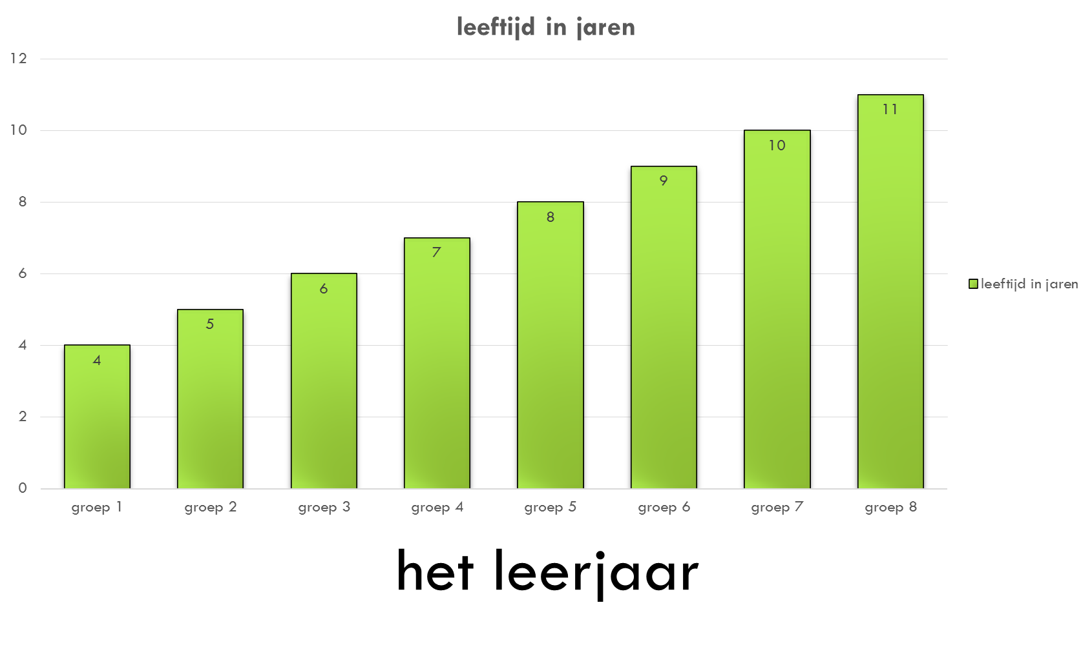

Slide 9
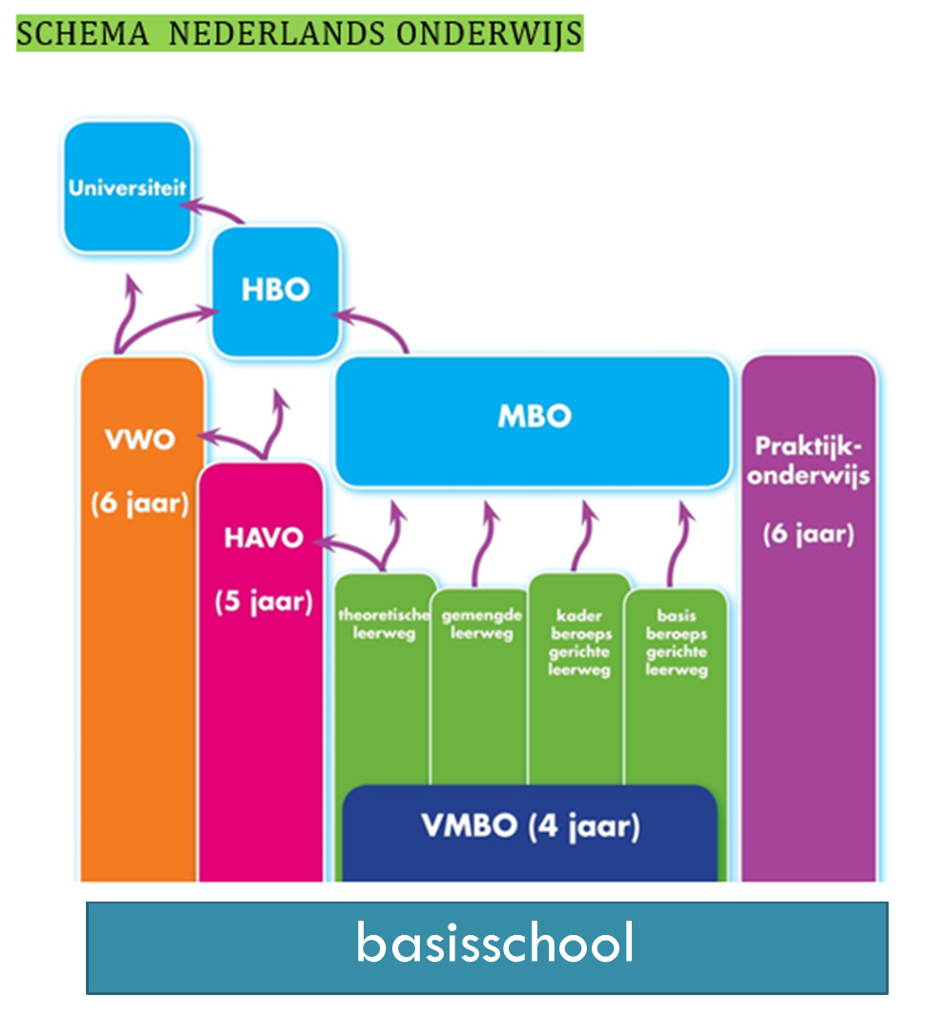
De Globe is een basisschool voor kinderen van 6 tot 12 jaar

Slide 10
De doelenkaart
De doelenkaart laat zien wat uw kind al kan.
Met kleuren wordt dit uitgelegd.
Elke periode heeft een eigen kleur. U ziet direct wat al goed gaat en waar uw kind nog moeite mee heeft.
 | start
 | november
 | maart
 | juni

Slide 13
voortgang

Slide 14
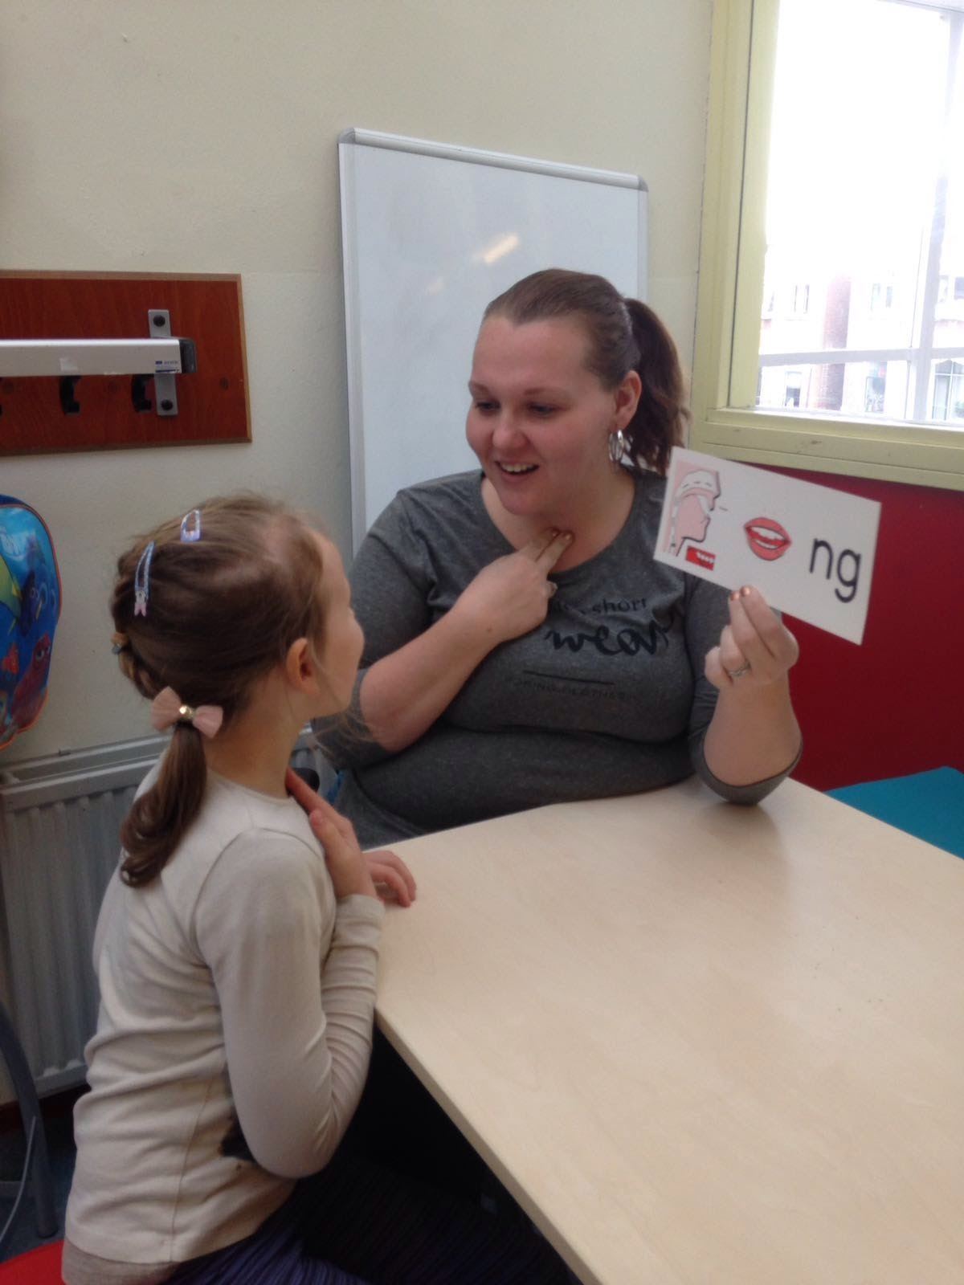
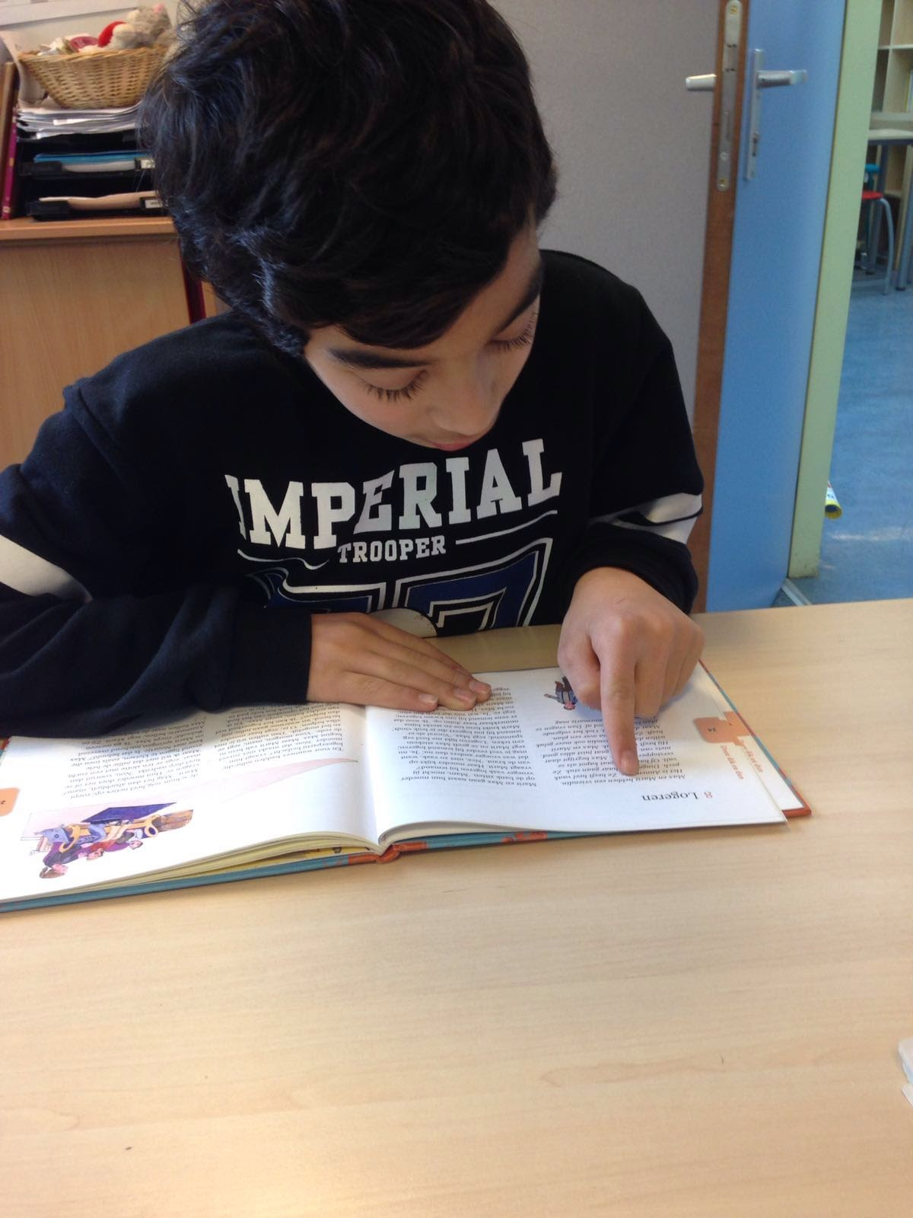
LEzen
Uitspraak (hoe spreek je een woord uit)
letterkennis (hoeveel letters weet het kind)
technisch lezen (welk leesniveau heeft het kind)

Slide 15
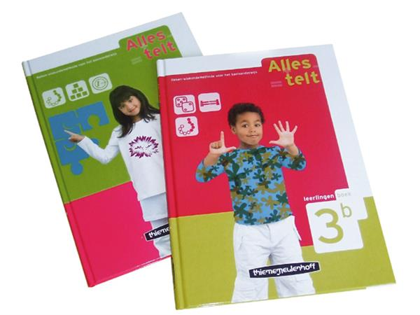
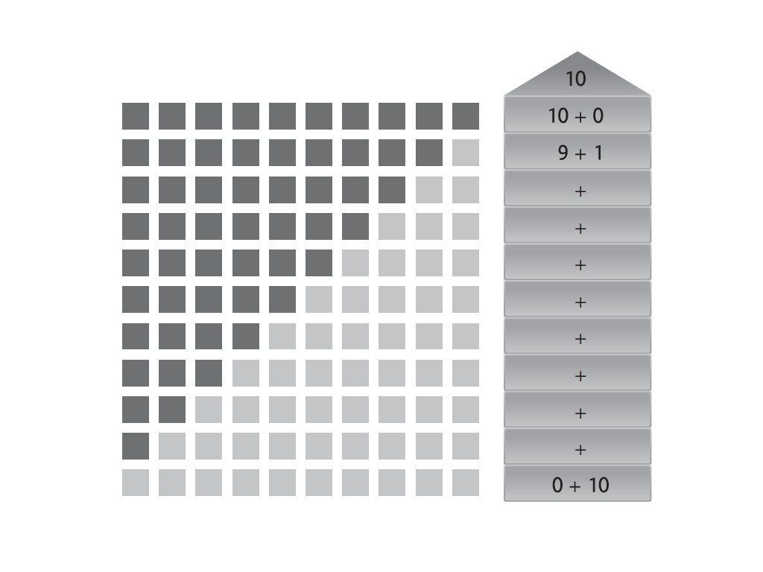
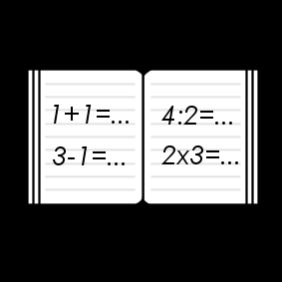
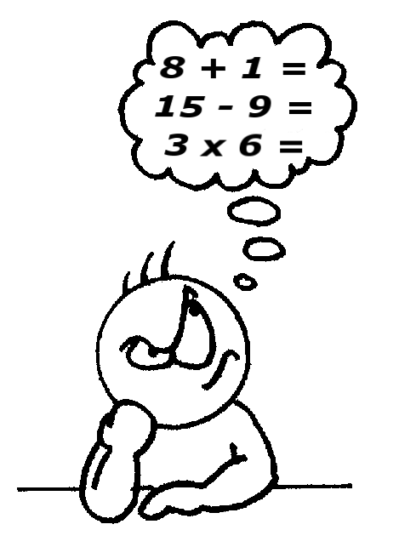
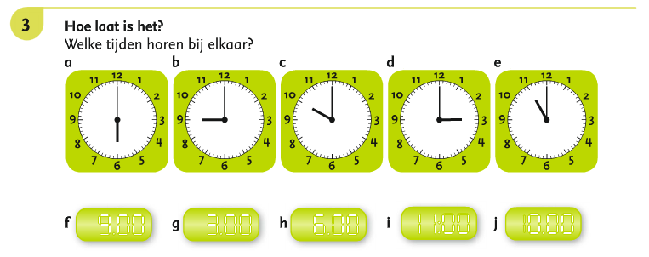
rekenen
rekenles op niveau
Uw kind rekent op zijn/haar eigen niveau.
Hij/zij maakt een toets over de lessen en een toets over hoofdrekenen.
hoofdrekenen

Slide 16
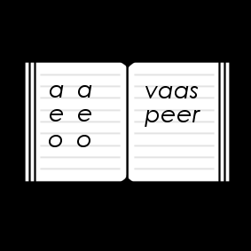
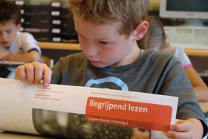
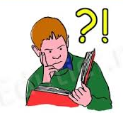
Begrijpend lezen
Begrijp je de tekst?
Kan je vragen beantwoorden over de tekst?
Dit leer je bij Tekst Verwerken.

Slide 17
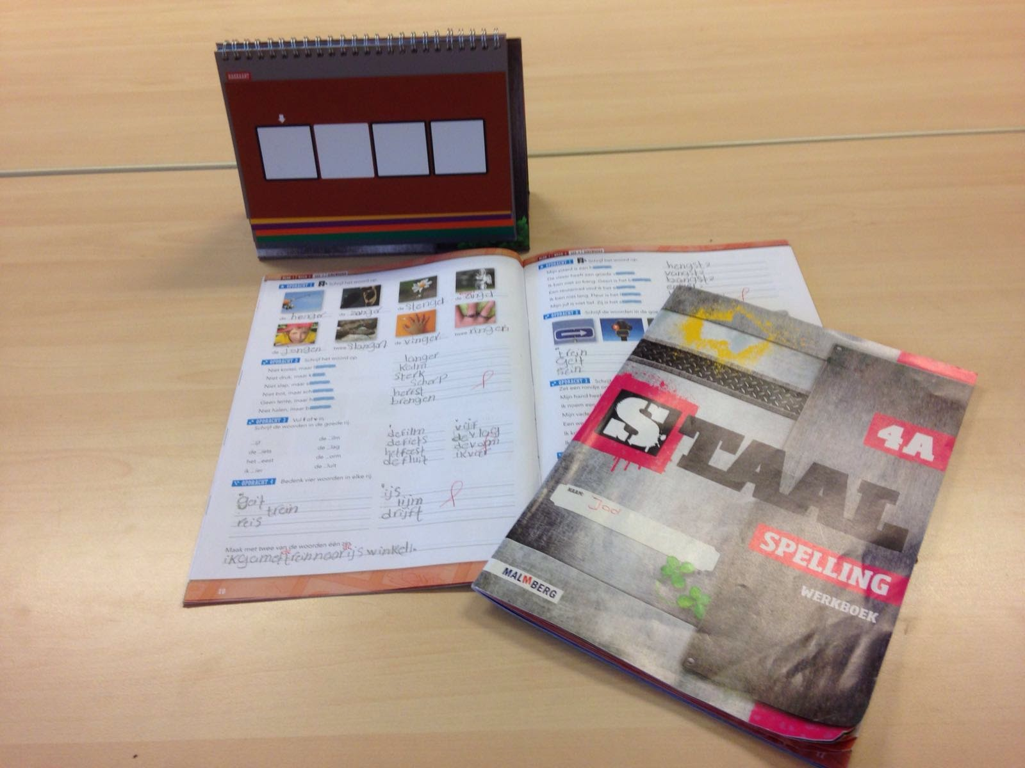
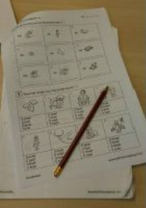
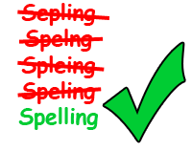
spelling
Bij spelling leert uw kind woorden schrijven.
Hoe schrijf je een woord?
En waarom doen wij dat zo?

Slide 18
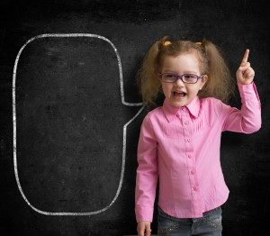
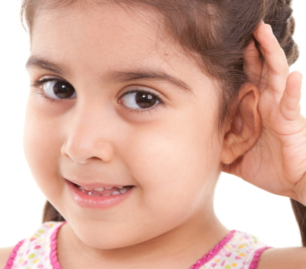
Mondeling Nederlands
spreken luisteren

Slide 19
De cursus
Ik zit in cursus…. Dit is de cursus Nederlands. Uw kind leert tijdens deze lessen woorden en zinnen in het Nederlands. Na elke cursus is er een toets.
Ik ken al …. Woorden Om dit te weten, maakt uw kind een toets: Taal Alle Kinderen. Deze toets kijkt hoeveel woorden uw kind al kent.

Slide 20
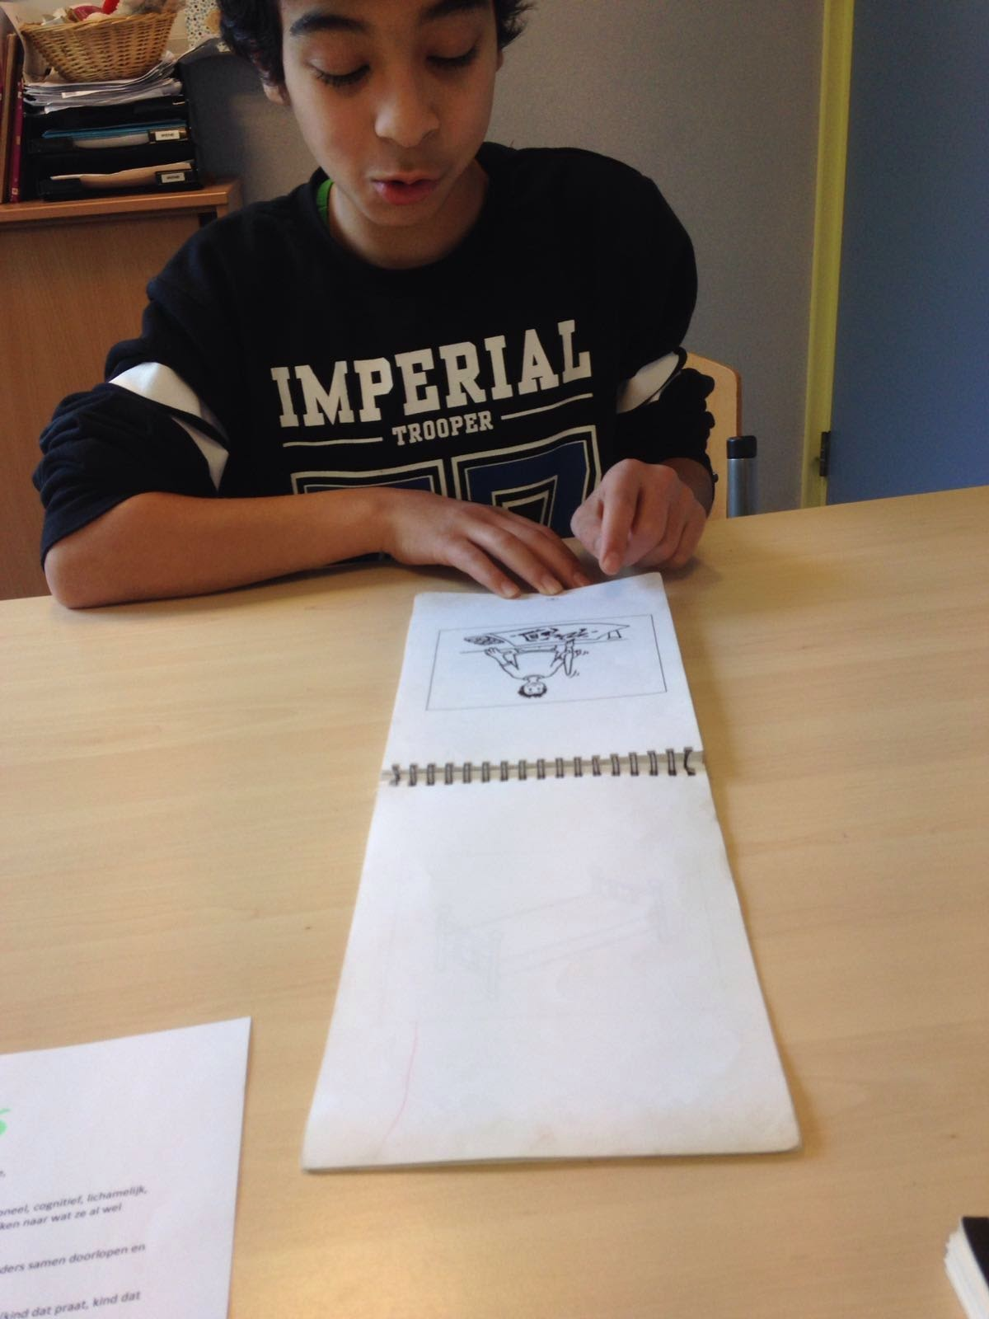
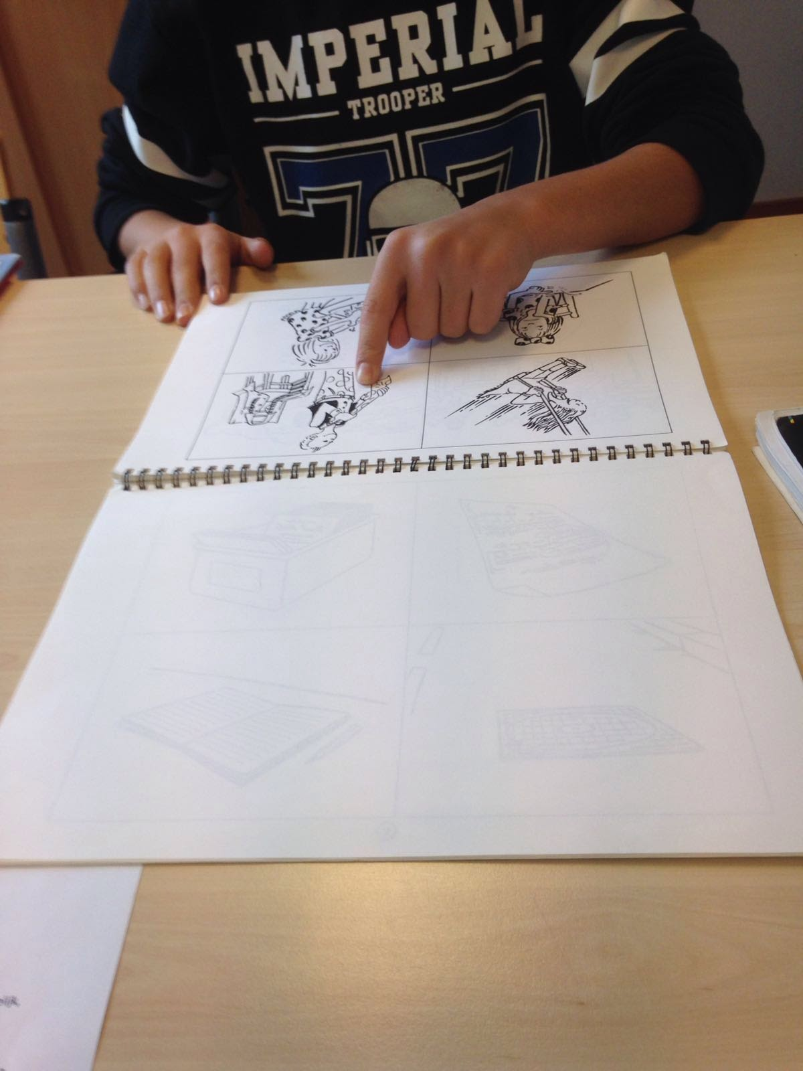
Prisma project (2)
Actief (zeggen)
Passief (aanwijzen)

Slide 22
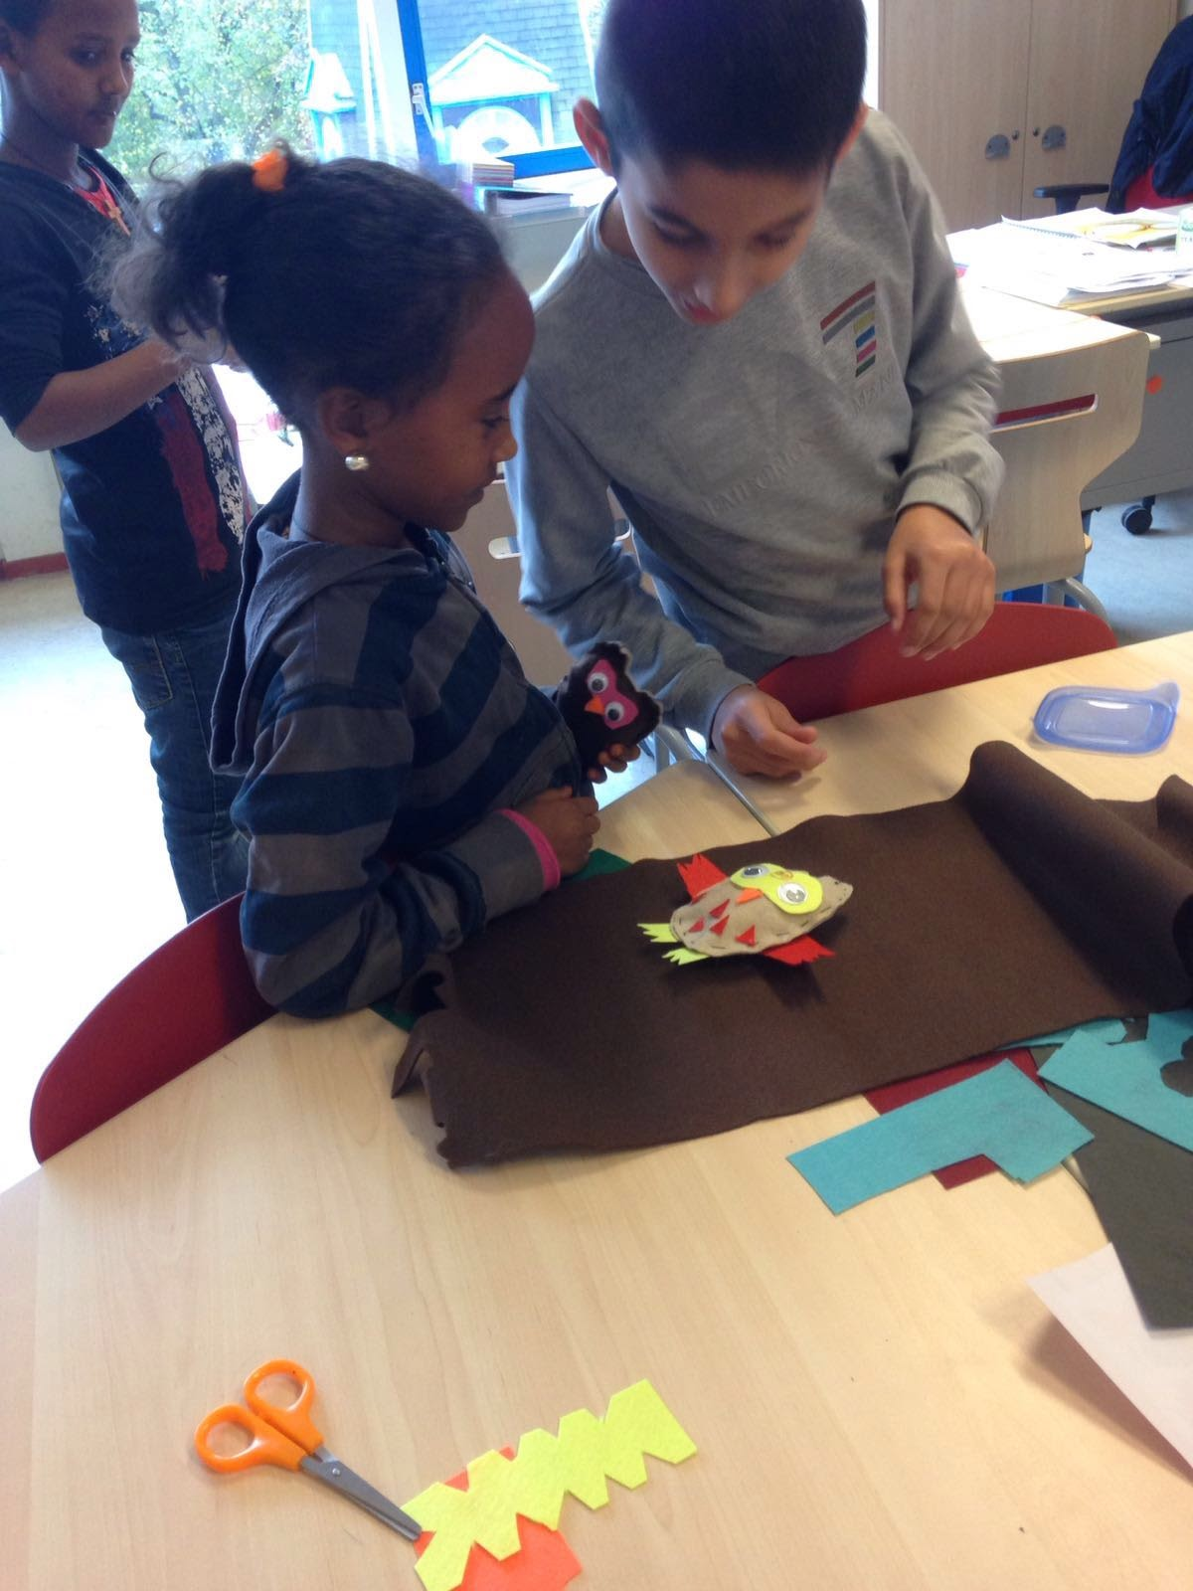
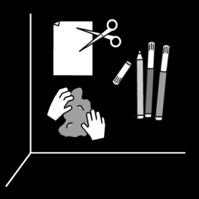
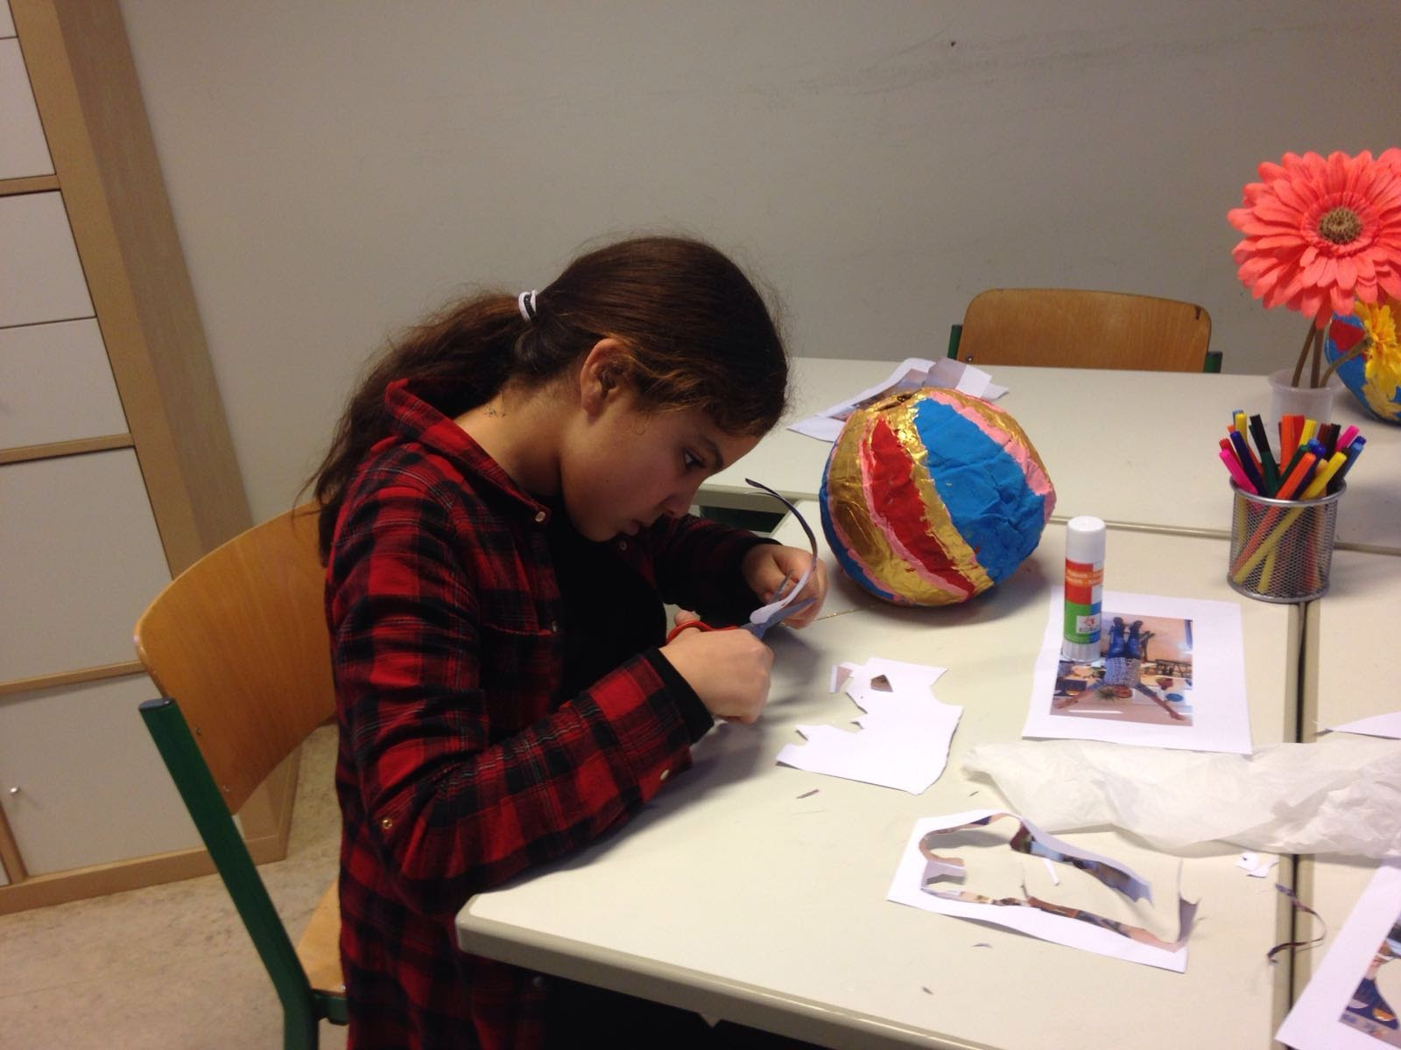
Knutselen en tekenen
Knutselen en tekenen Kinderen leren werken met lijm, schaar, papier en potlood.
Ze leren in stappen knutselen en het uiten van hun fantasie.
Dit is goed voor : - de concentratie
- motivatie
- schrijfvaardigheid van uw kind

Slide 23
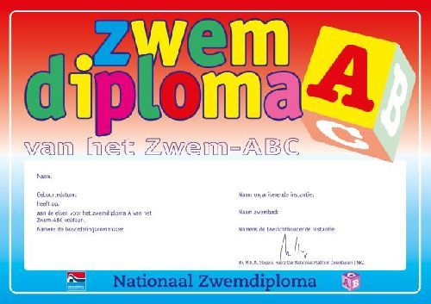
Gym en zwemmen
Gym
Alle kinderen op de Globe hebben gym. De juf en de gymmeester kijken hoe het kind beweegt en hoe goed hij/zij meedoet met de lessen.
Zwemmen De kinderen van MB1/MB2/BB krijgen zwemles. Als ze goed meedoen kunnen ze een zwemdiploma krijgen.

Slide 24
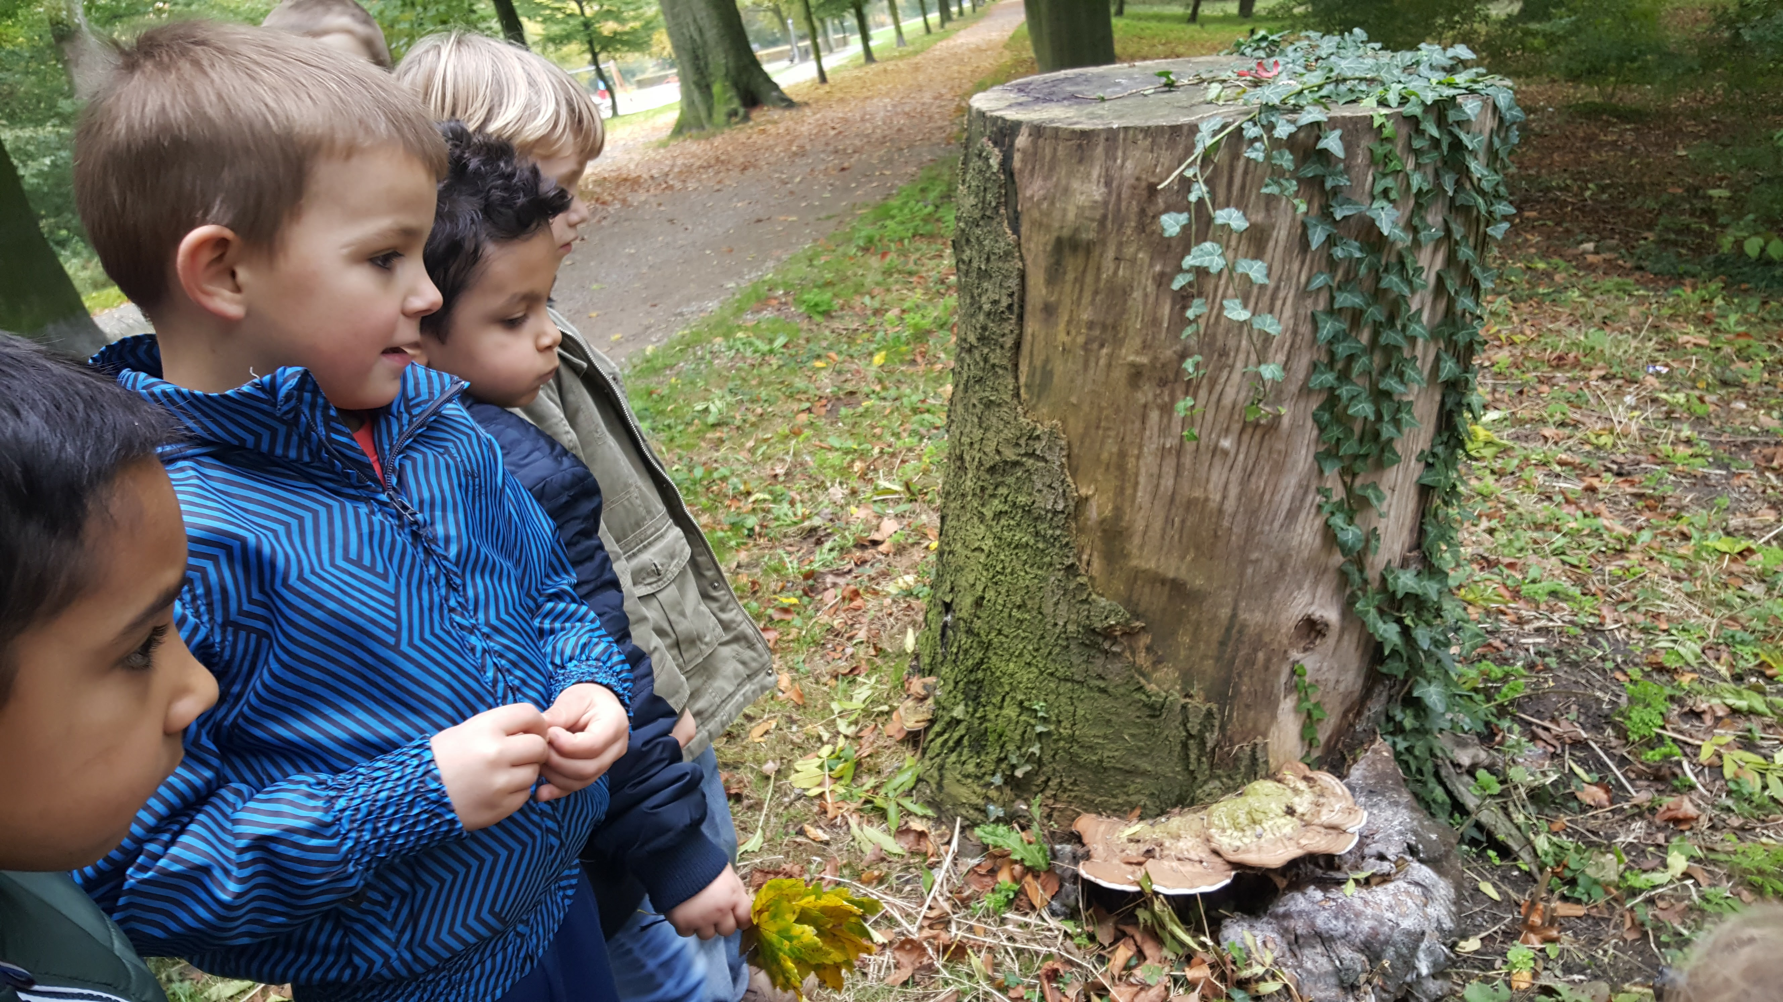
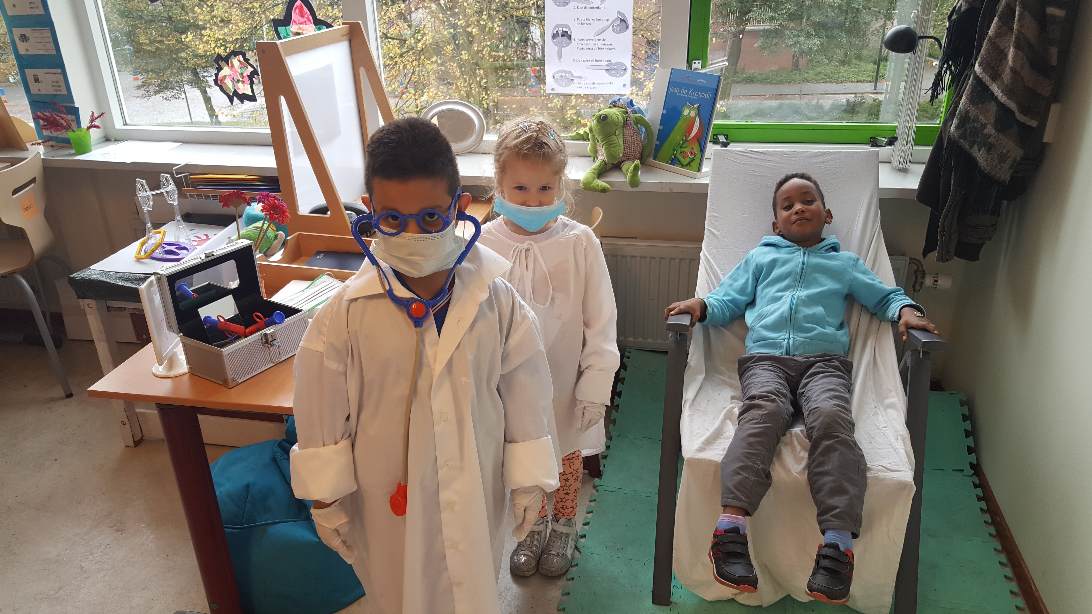
Wereldoriëntatie
Wereldorientatie
Uw kind leert over de wereld om zich heen, over de zomer / herfst / Sinterklaas / dinosauriers / Nederland etc.

Slide 25
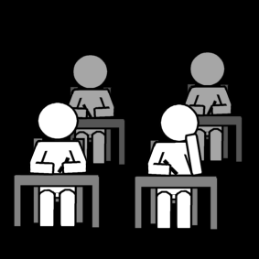
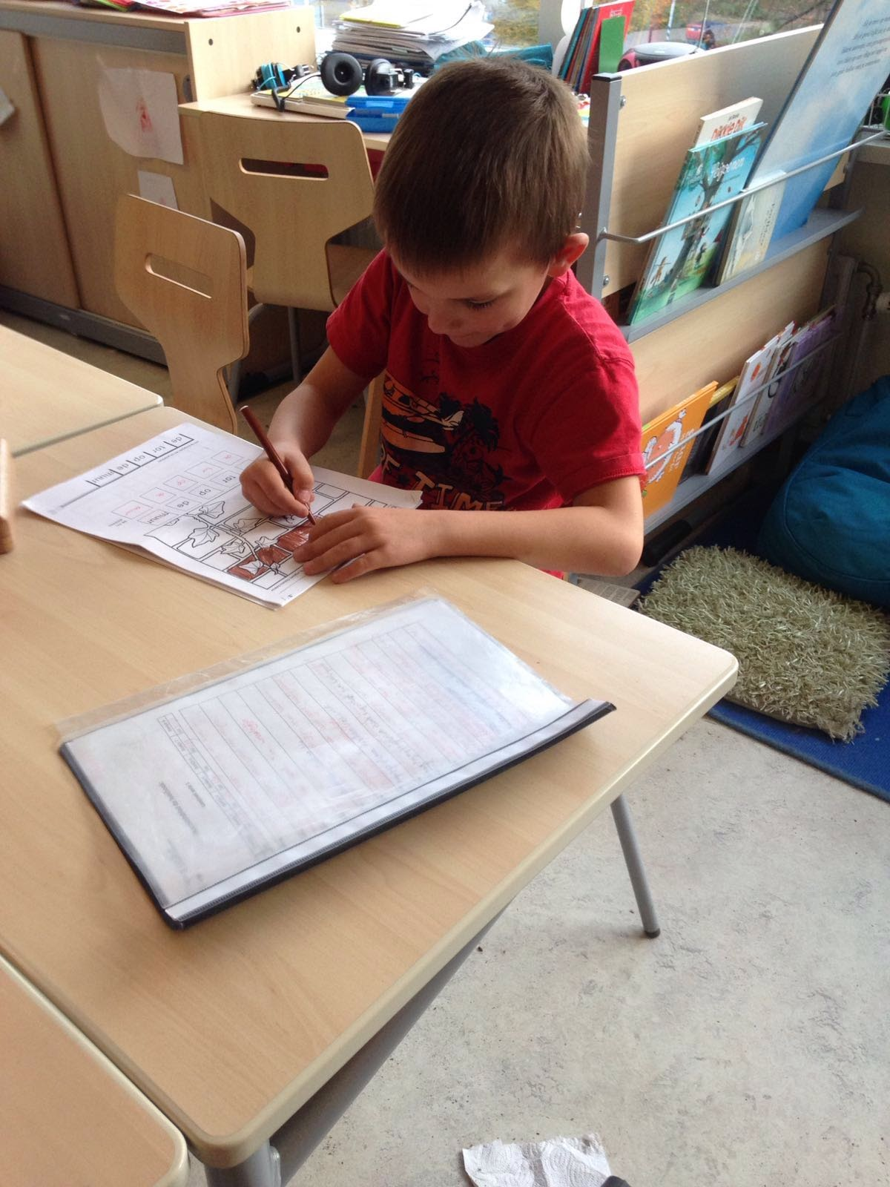
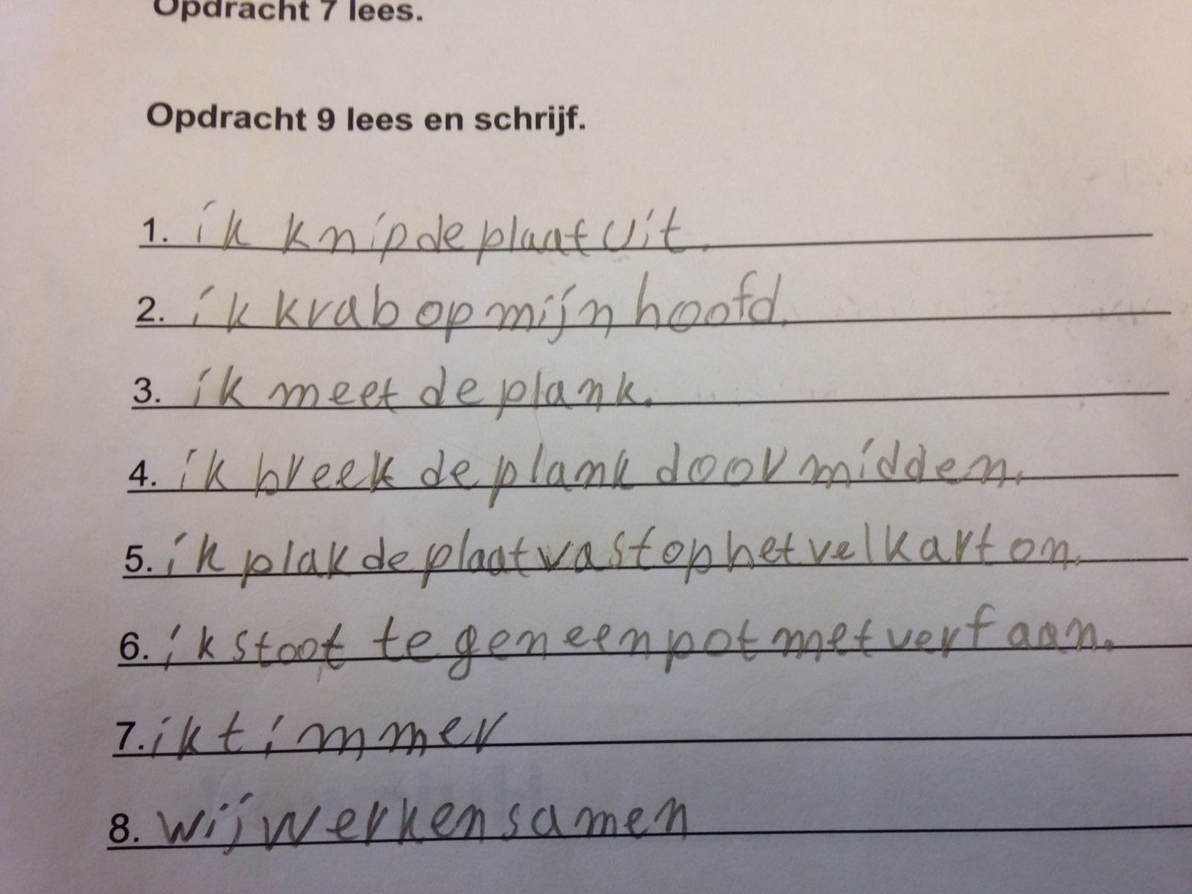
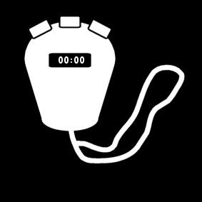
Concentratie, tempo & motivatie (werkhouding)
Concentratie uw kind kan langere tijd aan een taak werken en laat zich niet afleiden.
Motivatie wil uw kind leren? Is uw kind betrokken bij zijn eigen ontwikkeling?
Tempo krijgt uw kind zijn taken op tijd af?
maakt hij/zij de taken die moeten?

Slide 26
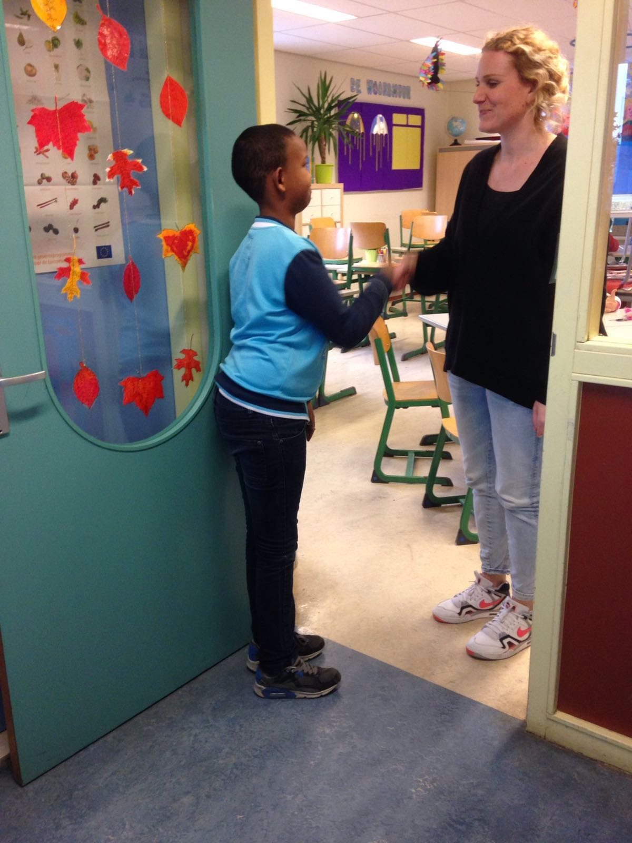
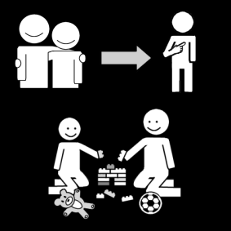
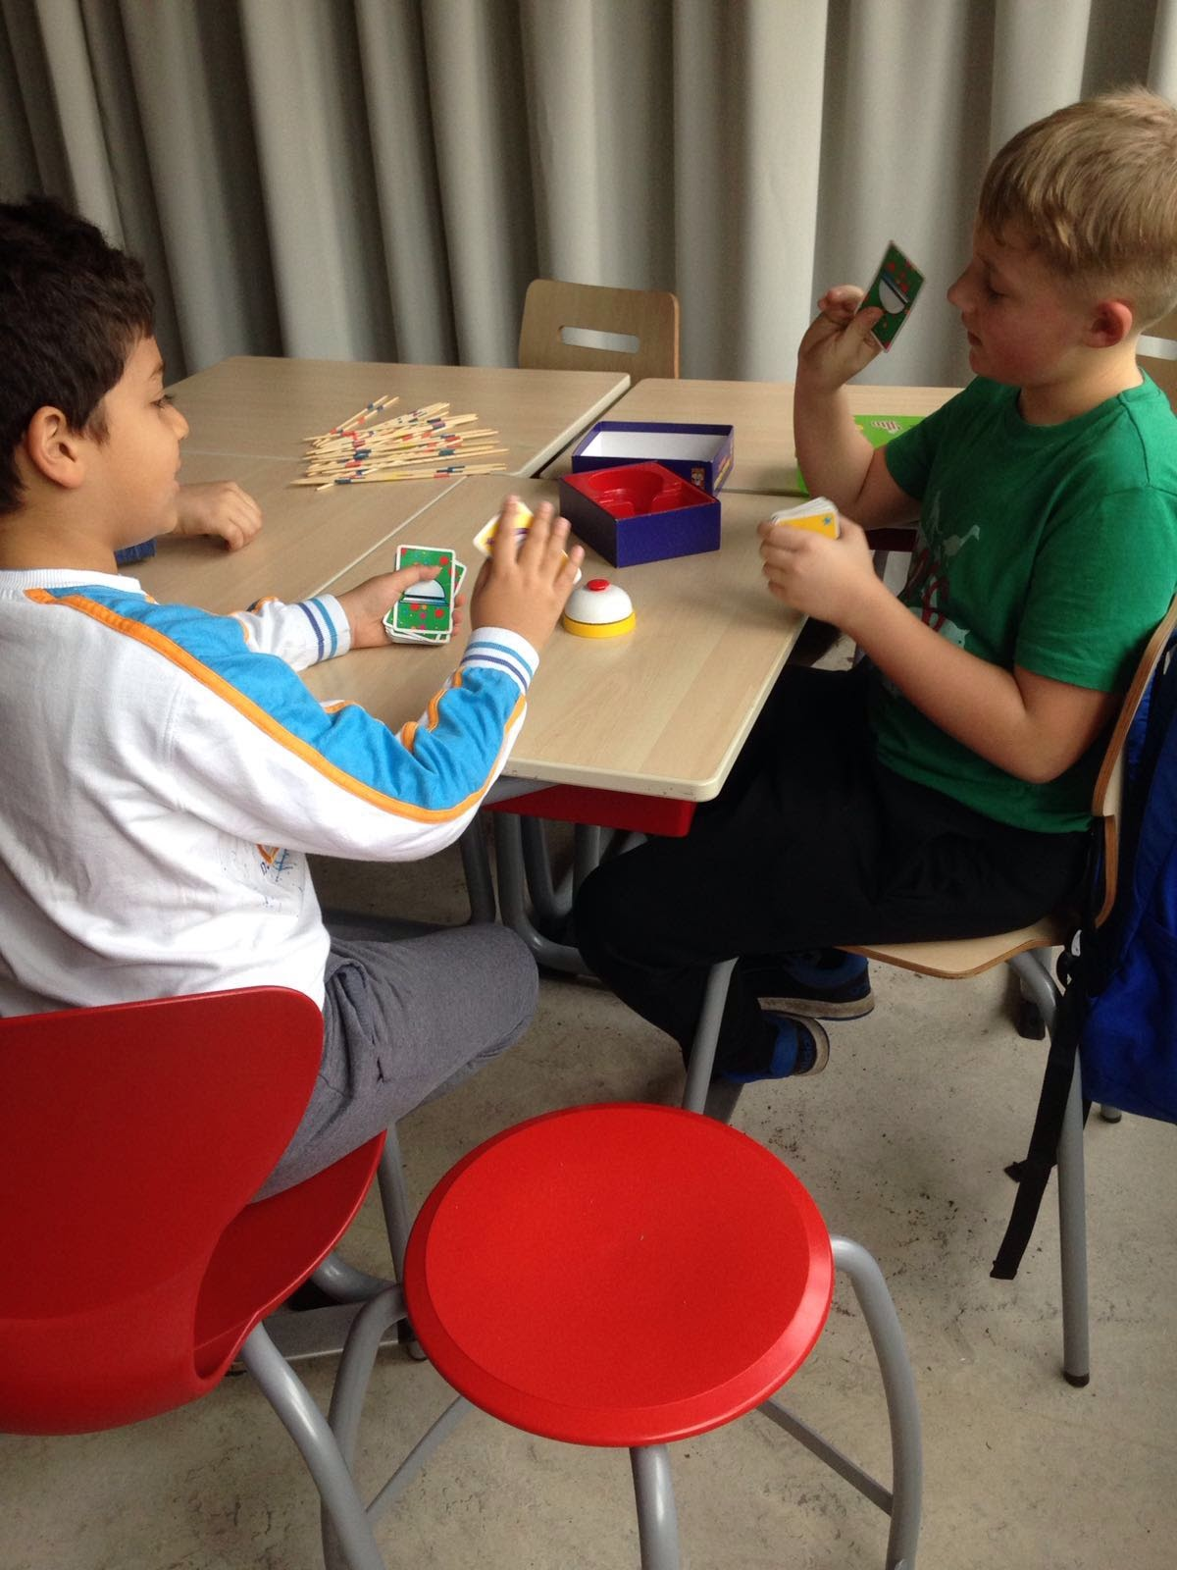
sociale vorming (gedrag)
Sociale vorming
Hoe gaat uw kind om met anderen?
Is hij/ zij aardig, respectvol, brutaal of onrustig?
Naar de leerkracht: hoe is de band tussen de juf en uw kind
Naar medeleerlingen: hoe is de band tussen uw kind en andere kinderen?

Slide 28
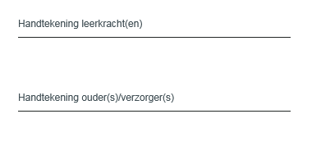
De handtekening

Slide 29
Zijn er nog vragen?

